Slide 1
PAPER PRESENTATION · arXiv:2504.19627v2
VCM
Vision Concept Modeling with Adaptive
Vision Token Compression
让模型按指令决定看多少、看哪里
Luo, Shan, Chen, Liu, Wang, Yang, Xia · SIAT · NUS · 2025

Slide 2
问题 · PROBLEM
整幅图都进入 LLM，代价随序列长度增长
w/o VCM
w/ VCM
576
16
instruction
aware
vision tokens
vision tokens
每个 patch 都参与注意力计算
同样答对 “What color is the dog's collar?”
4.62 T
FLOPs, 576 tokens
57.8 ms
latency, 576 tokens
1/8
序列长度缩放
瓶颈不在模型能力，而在“无差别处理全部视觉 token”
Paper Figure 1, Table 10 and Appendix D
02

Slide 3
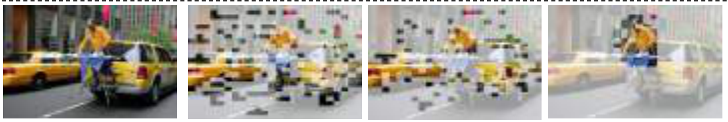
洞察 · INSIGHT
需要多少视觉信息，文本先验已经透露
↑
Response keywords
no mask
person, yellow
person
all masked
回答涉及的图像关键词越多，所需视觉长度越长
↓
Instruction keywords
问题越具体，所需视觉长度越短
↓
Response − Instruction
两者之差噪声更低，负相关更稳定
遮蔽的关键词越多，保留的视觉概念越稀疏 —— 概念选择确实由指令驱动
L = ⌊ M · S · (1 − Norm(Nₖₑᵧ)) ⌋
Q: where is the person in yellow? A: the center of the image.
粗粒度指令数据即可自监督估计概念预算
文本先验决定“保留多少”，动态规划再决定“保留哪里”
Paper Figure 2 and Figure 4 (top row)
03

Slide 4
方法 · METHOD
三步构建 instruction-conditioned vision concepts
A
B
C
Semantic alignment
Keyword selection
Concept modeling
对齐图像、文本与 LLM 语义空间
自适应筛出与图像相关的关键词
学习可变长度概念及其位置
person
yellow
Gⱽ
Gᵀ
Gᴸᴸᴹ
where
the
Lₛₐ 语义对齐损失
K > E(K) 阈值以上视为关键词
Lᵥ꜀ₘ 动态概念损失
总目标 L = Lₙₜₚ + ε(r) · Lᵥ꜀ₘ 无需 concept-level 标注
两阶段训练：先学会“什么与图像相关”，再学会“保留多少、保留哪里”
Editable reconstruction of Paper Figure 3
04

Slide 5
算法 · ALGORITHM
Forward–Backward 学习可变长度对齐
目标序列
extended target l
Zᵥ = [ ∅, ★, ∅, ★, ∅ ]
可行路径
长度 L 由文本先验给出，位置未知
最优路径
优化目标
p(Zᵥ|Yᵥ) = Σₗ α(t,l) · β(t,l)
Lᵥ꜀ₘ = − log p(Zᵥ|Yᵥ)
复杂度 O(2ᴹ) → O(M²)
vision tokens t = 1 … M
Segment merging
相邻保留 token 按概率加权
合并为一个视觉概念
C1
C2
Paper Sections 3.3–3.4, Figure 6 and Appendix E
05

Slide 6
结果 · RESULTS
计算量大幅下降，平均性能不降反升
FLOPs (T)
11-benchmark VQA average (%)
理论最高约 85% FLOPs reduction
VCM 仅用 144 tokens，其余方法为 192 或 576
+1.3
Avg. vs. LLaVA-1.5
+5.7
SEED
+4.9
VizWiz
更少的 token 得到更高的平均分：学到的是表示力，而不只是压缩率
Paper Table 1, Table 10 and Appendix D
06

Slide 7
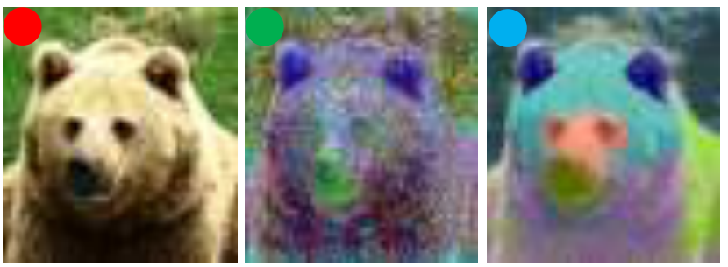
结论 · CONCLUSION
从 token compression 到 vision concept modeling
贡献
形式化 vision concept model:
由指令决定概念数量与空间位置
K-Means on CLIP ViT dense features
方法
语义对齐 + 文本先验长度估计
+ forward–backward 对齐
证据
约 85% FLOPs reduction
VQA 平均分反超 576-token baseline
Image
w/o VCM
w/ VCM
稠密特征聚类更贴合物体边界
局限
关键词偏差、长度估计偏粗
概念可解释性缺少直接度量
效率提升与细粒度感知增强可以同时发生
Take-home: 不要看完再回答，而是按问题选择该看的概念
Paper Figure 8, conclusion and limitations
07

